Slide 1
Мой дядя выяснял лет сорок
И всё же выяснить не мог,
Как говорить вернее: творог,
А может, правильней –
творог?
В рамках Международного дня логопедов в нашем учреждении традиционно стартовала
ежегодная городская
Акция «Говорим правильно!»
Наш коллектив очень любит готовиться к этой акции, с удовольствием изготавливают
различные стенгазеты, в которых отражают интересные факты о нашем родном русском
языке. Эти стенгазеты они вывешивают в приёмных групп, в местах наибольшей
проходимости родителей – на стендах при входе в детский сад. В каждой группе были
размещены буклеты «Запоминалки», «Учись говорить правильно». Также для родителей
на буклете была предложена игра «Экскурсовод», где каждый мог проверить себя
в употреблении правильного ударения хорошо знакомых слов. При входе в детский сад
в этом году родителям было предложено занимательное задание с карточками
с правильным и неправильным употреблением слов, каждый мог проверить свой выбор.
Конечно же, основная цель такой акции – это призвать родителей бережно и с большим
интересом относиться к родному языку.

Slide 2
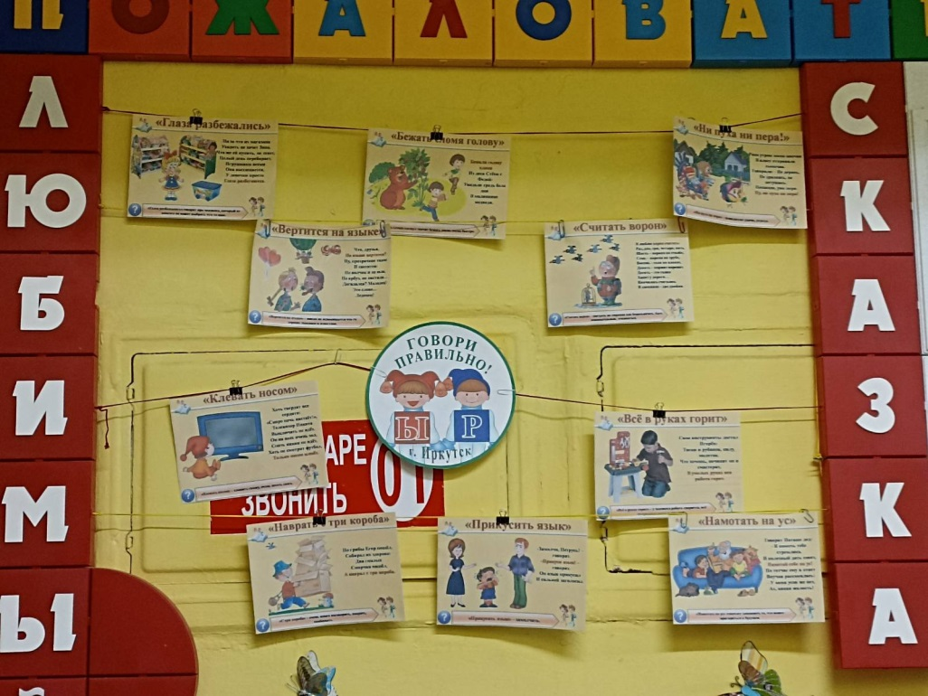
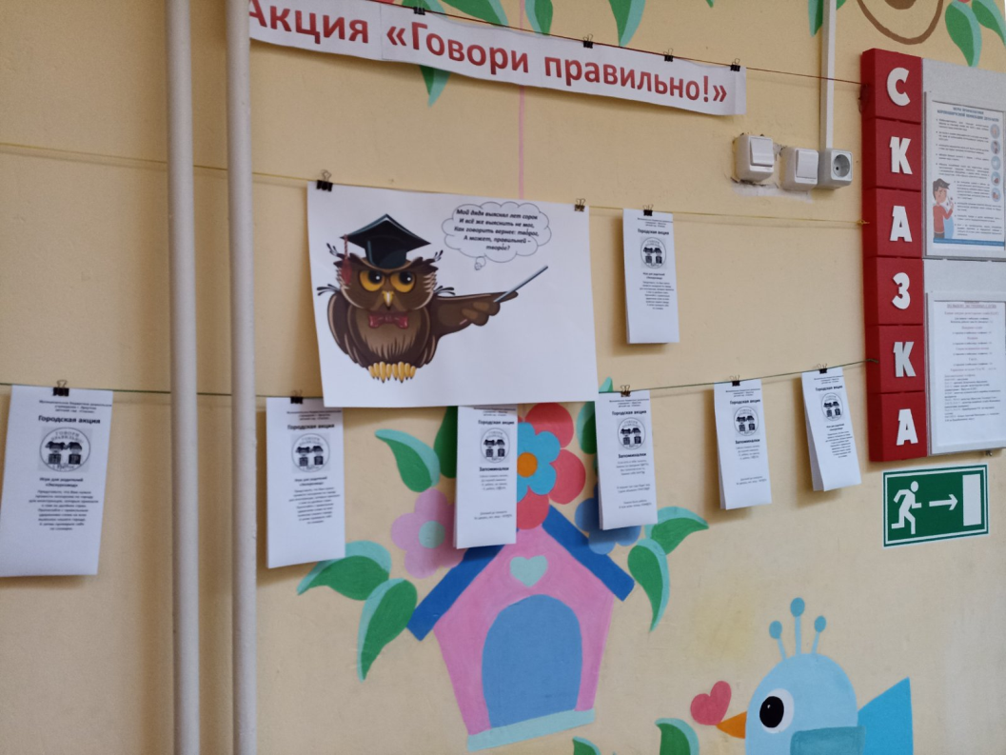

Slide 3
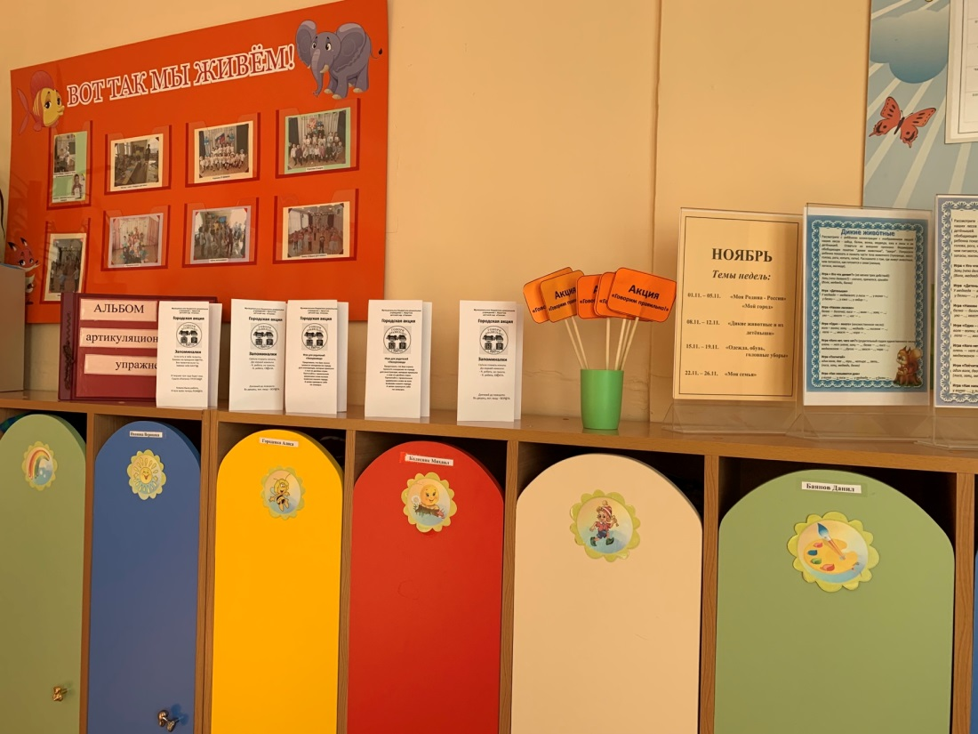
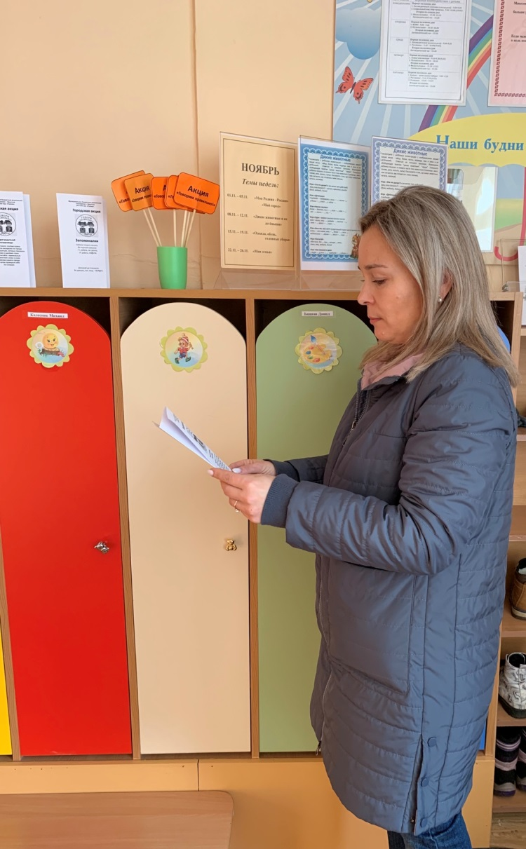
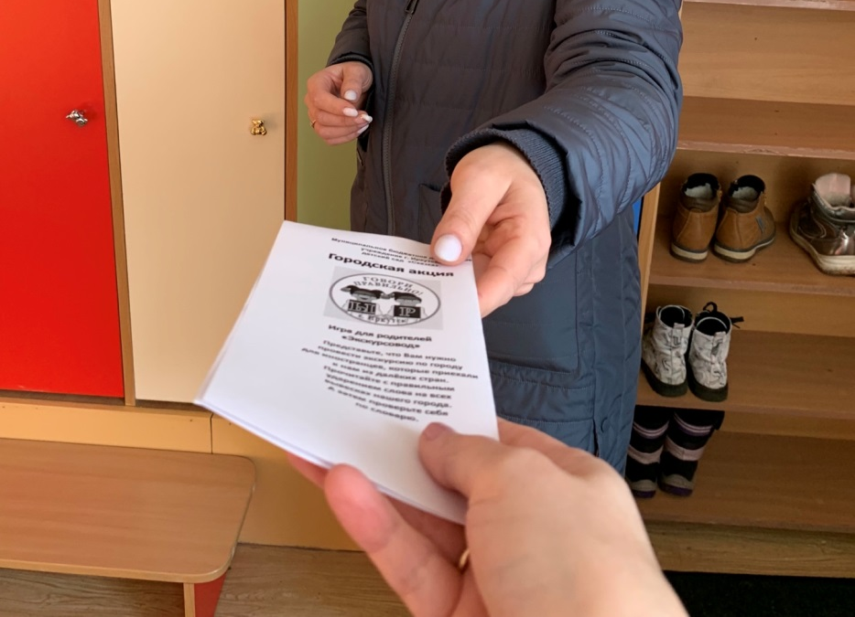

Slide 4
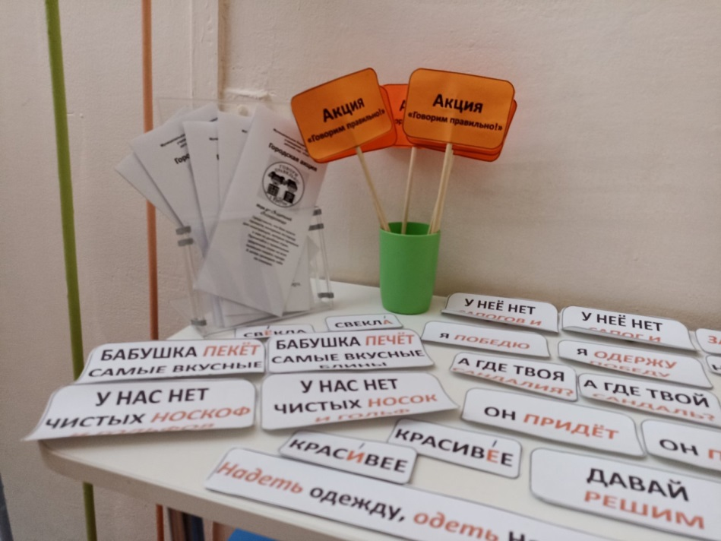
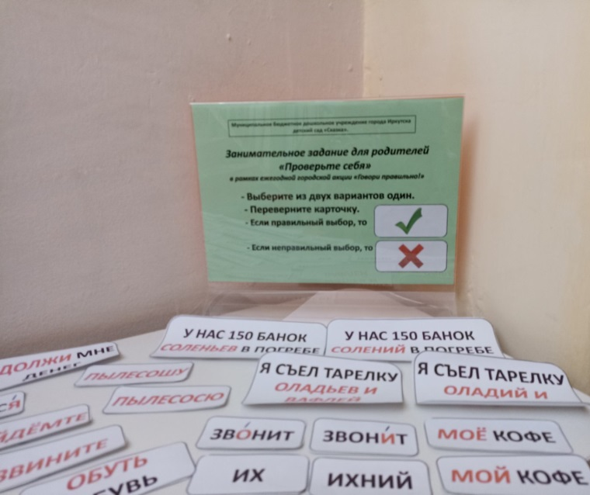
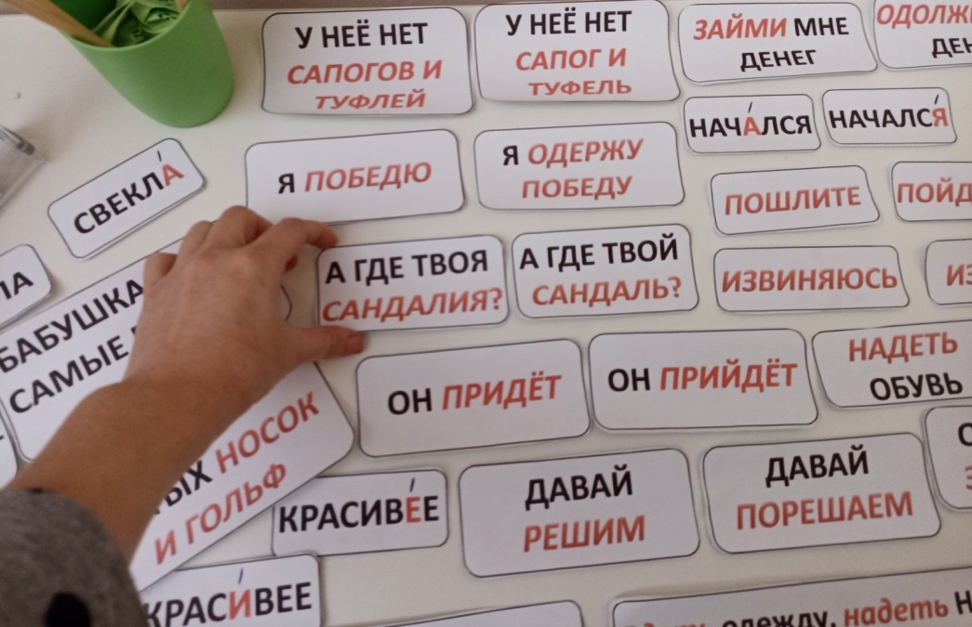
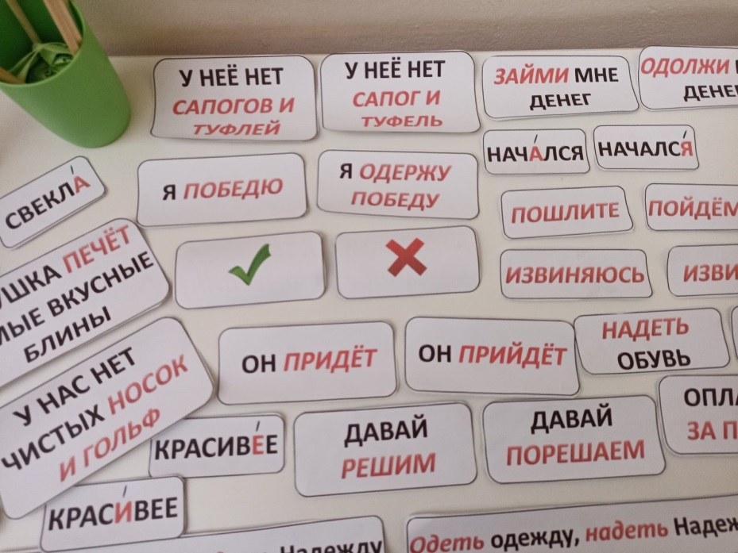
Упражнение для родителей «Проверьте себя»

